Slide 1
Back-end
Consumir una API

Slide 2
Carrito de compras
A lo largo de este módulo vamos a trabajar con nuestro carrito de compras para lograr que guarde los datos en un servidor.
Vamos a hacerlo paso a paso.
Un paso por clase.

Slide 3
Que tenemos?
Hasta ahora tenemos:
Un sitio web que permite agregar cosas al carrito mediante JS
¿Que pasa al refrescar la página?

Slide 4
Limitaciones
El código Javascript que se ejecuta en el cliente (navegador/browser) no se persiste
Hay formas de guardarlo, pero estaría guardado en la PC del usuario
Necesitamos tener esos datos en el servidor

Slide 5


Arquitectura de Sistemas Web
Hardware
Software
Servidor
Back end
Front end
Hardware
Base de datos
Cliente
Hardware
Servidor

Slide 6
Cliente
Se encarga de manejar la interfaz gráfica del usuario

Slide 7
Servidor
Se encarga de:
Almacenar los datos
Dar seguridad (que cada uno vea solo sus datos, etc)

Slide 8
Pasos:
Estos son los pasos que vamos a seguir a través de las clases (el orden puede variar levemente):
Traer datos estáticos que están en el servidor (HOY)
Que esos datos sean dinámicos
Que esos datos estén guardados en un archivo
Guardar nuevos datos
Borrar datos
Editar datos

Slide 9
API
Una API es una interfaz que nos da una aplicación para comunicarnos con ella
API
Cliente
Programa Servidor

Slide 10
REST
REST: Representational State Transfer, es un tipo de arquitectura de desarrollo web que se apoya totalmente en el estándar HTTP.
Es el tipo de arquitectura más natural y estándar para crear APIs para servicios orientados a Internet.
La mayoría de las APIs REST usan JSON para comunicarse.

Slide 11
REST
Se asocian URLs a recursos.
Al que se puede acceder o modificar mediante los métodos del protocolo HTTP.
Se basa en acciones (llamadas verbos) que manipulan los datos.
POST: Crear un recurso
GET: Obtener uno o muchos recursos
PUT: Actualizar uno o muchos recursos
DELETE: Borrar un recurso
Se utilizan los errores del protocolo HTTP.
200 ok, 404 not found, etc.

Slide 12
API REST - EJEMPLO
GET /facturas (en genérico /facturas)
Acceder al listado de facturas
POST /facturas (en genérico /facturas)
Crear una factura nueva
GET /facturas/123 (en genérico /facturas/:id_fact)
Acceder al detalle de una factura
PUT /facturas/123 (en genérico /facturas/:id_fact)
Editar la factura, sustituyendo la totalidad de la información anterior por la nueva.
DELETE /facturas/123 (en genérico /facturas/:id_fact)
Eliminar la factura

Slide 13
Manejo de errores en REST
Se pueden utilizar los errores del protocolo HTTP:
200 OK Standard response for successful HTTP requests
201 Created
202 Accepted
301 Moved Permanently
400 Bad Request
401 Unauthorised
402 Payment Required
403 Forbidden
404 Not Found
405 Method Not Allowed
500 Internal Server Error
501 Not Implemented

Slide 14
Mockear nuestro back-end

Slide 15
Mockear una API
Primero vamos a mockear nuestra API
Mockear significa “reemplazar una implementación real por una falsa y simple”
Como las API devuelven JSON vamos a hacer nuestro archivo JSON estático

Slide 16
Para qué mockeamos?
Nos permite trabajar con el front end aunque nuestro back end no esté implementado

Slide 17
Creemos un archivo JSON
En los archivos de nuestro servidor hagamos un “mock.json” con el contenido que queremos que nos devuelva

Slide 18
Ejemplo
Vamos a inventar una respuesta (estilo de respuesta típica de una API):
{
"status": "OK",
"compras": [
{
"producto": "Manzana",
"precio": "20"
}
]
}
Array de todos los registros de compras

Slide 19
Ver la respuesta JSON
El navegador por defecto siempre hace GET para bajar las páginas
Si ponemos la URL en el navegador vemos directamente el JSON (aunque solo nos sirve para GET, no para otros métodos de HTTP)

Slide 20
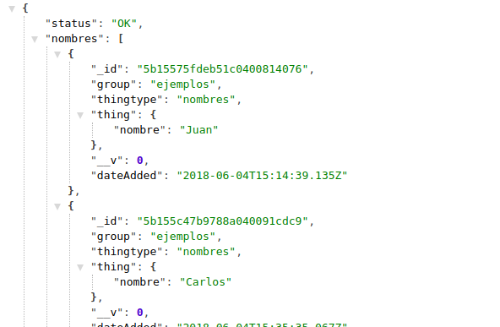
JSON en el navegador
Extensión para Chrome:
JSON Formatter

Slide 21
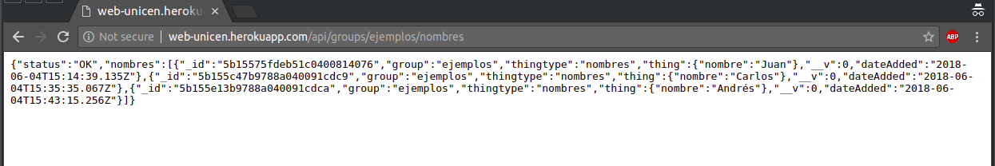
Ver la respuesta JSON
El navegador por defecto siempre hace GET para bajar las páginas
Si ponemos la URL en el navegador vemos directamente el JSON (aunque solo nos sirve para GET, no para otros métodos de HTTP)

Slide 22
Ejemplo de respuesta
Analizamos la estructura de la respuesta para poder leerla
{
"status": "OK",
"compras": [
{
"producto": "Manzana",
"precio": "20"
}
]
}
Array de todos los registros

Slide 23
JSON en el navegador
Extensión para Chrome:
JSON Formatter

Slide 24
Consumir la API

Slide 25
Consumir la API mockeada
Ahora nos falta consumir esa API desde el front-end.
Lo que tenemos que ver es que el producto que pusimos en el JSON aparezca en la página

Slide 26
Nuestra situación:
Hasta ahora teníamos:
DOM (HTML)
Estilos (CSS)
Programar y editar el DOM (JS)
Todo dentro del cliente
Y ahora vamos a agregar:
Conexión al servidor desde JS

Slide 27
Ajax en ES7
ES7 incorpora la interfaz fetch()
let promise = fetch(url);
El uso más simple de fetch() toma un argumento (la ruta del recurso que se quiera traer) y el resultado es una promesa que contiene la respuesta (un objeto Response)
https://developer.mozilla.org/es/docs/Web/API/Fetch_API/Utilizando_Fetch

Slide 28
AWAIT y ASYNC
En ES8 se incorpora dos palabras reservadas para facilitar la escritura de código con promesas
ASYNC
Hace que una función devuelva una promesa
El return se encapsulará en la promesa automaticamente
AWAIT
Desencapsula el contenido de una promesa.
Se reescribe como el THEN de la promesa
Solo puede usarse dentro de funciones ASYNC
https://javascript.info/async-await

Slide 29
Await
let promise = fetch(url);
Let response = await promise;
El await lee el objeto dentro de la promesa cuando esté listo.
Mientras tanto libera al navegador para que pueda hacer otra cosa.
https://developer.mozilla.org/es/docs/Web/API/Fetch_API/Utilizando_Fetch

Slide 30
SINCRÓNICO
Meto comida en el horno
Miro el horno hasta que esté lista
Ceno
Se hace la comida
ASINCRÓNICO
Meto comida en el horno y prendo timer
Preparo la mesa
Cargo la serie
...
Ceno con una serie
Se hace la comida
RING!
Responde la promesa

Slide 31
Recibir JSON
response.json()
Al ejecutar res.json() se parsea (“compila”) a un objeto automáticamente.
Devuelve una promesa, dado que convertir a JSON puede demorar mucho

Slide 32

¿Y si el archivo no existe?
El objeto “response” tiene información de la respuesta obtenida del servidor.
Con response.ok nos dice si la descarga pudo hacerse correctamente (Código HTTP 200)

Slide 33
async function load() {
let container = document.querySelector("#use-ajax");
let response = await fetch(url);
if (response.ok) {
let t = await response.json()
container.innerHTML = ...;
}
}

Slide 34
Ejercicio: usar el json
El … de la slide anterior es lo que procesa el JSON para mostrarlo en la tabla
Completar la adaptación del código para que funcione correctamente

Slide 35
¿Cómo agrego el cartelito de “Loading…”?

Slide 36
async function load() {
let container = document.querySelector("#use-ajax");
container.innerHTML = "<h1>Loading...</h1>";
let response = await fetch(url);
if (response.ok) {
let t = await response.json()
container.innerHTML = t;
}
}

Slide 37
Y qué pasa si la descarga no se puede hacer?

Slide 38
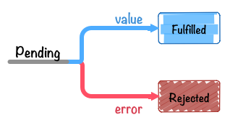
Promesas (Terminología)
Una promesa tiene 4 estados
Cumplida (fulfilled)
Rechazada (rejected)
Pendiente (pending)
Finalizada (settled)
Término then
En vez de pasar funciones callback a una función, a la promesa le “encadenamos” las funciones callback.
hazAlgo(exitoCallback, falloCallback);
hazAlgo().then(exitoCallback, falloCallback);
Promise

Slide 39
async function load() {
let container = document.querySelector("#use-ajax");
container.innerHTML = "<h1>Loading...</h1>";
try {
let response = await fetch(url);
if (response.ok) {
let t = await response.json()
container.innerHTML = ...;
}
else
container.innerHTML = "<h1>Error - Failed URL!</h1>";
}
catch (response) {
container.innerHTML = "<h1>Connection error</h1>";
};
}

Slide 40
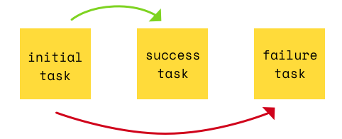
Funcionamiento

